Slide 1
多人项目协作绪论
以数据库课程设计为例
By CV工程师韩嵩

Slide 2
前端&后端
其他
不超过2人
理论上的前端
理论上的后端
用户
网页
/App/小程序
应用服务器
数据库
袁阿姨理论中的前端
袁阿姨理论中的后端

Slide 3
前端&后端
大前端
后端
网页
/App/小程序
用户交互界面、
业务逻辑、
功能导航、跳转、
筛选、美观
应用服务器
鉴权、实现API
（并发、分布、安全
等不需要考虑）
数据库
（自动生成）

Slide 4
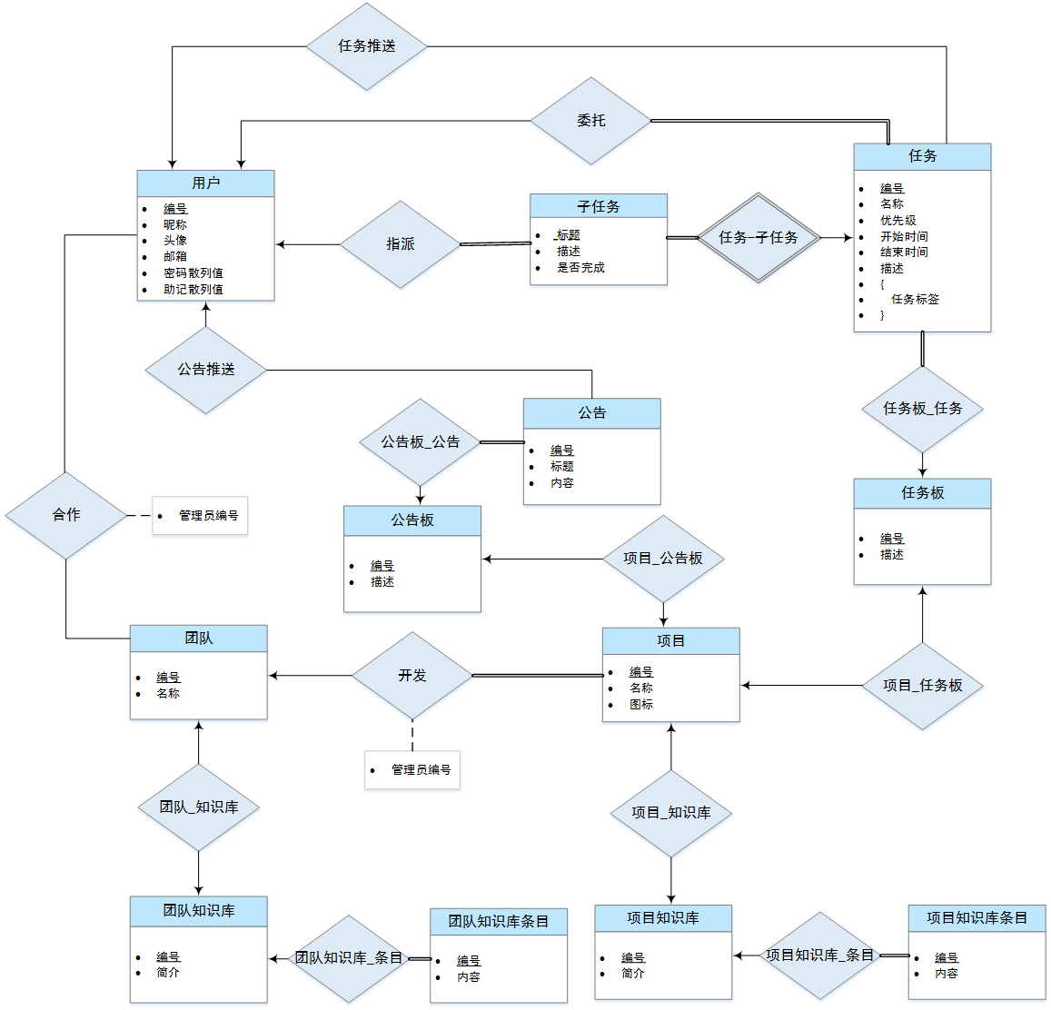
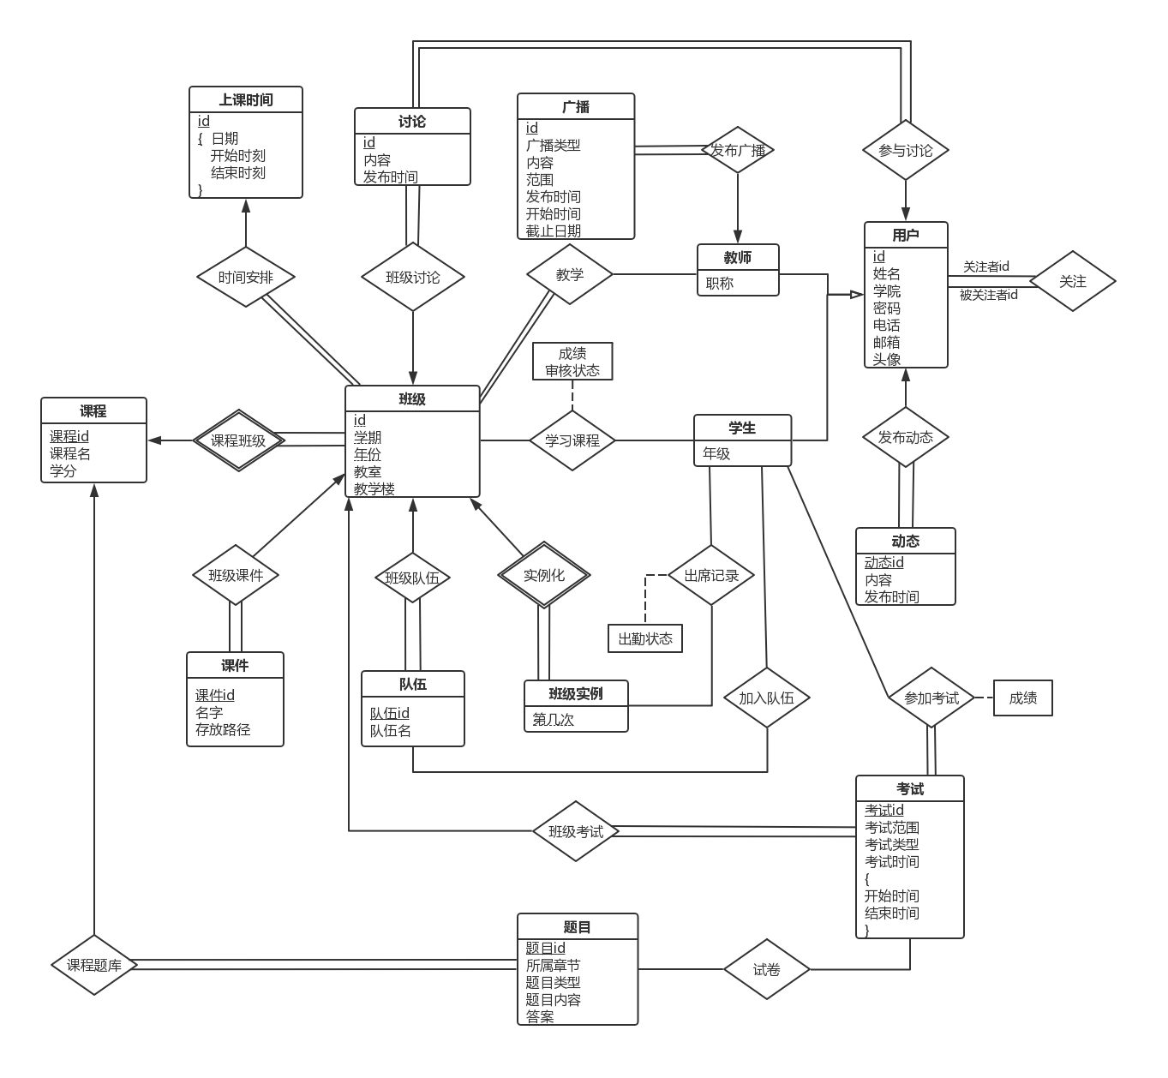
确立需求&建表

Slide 5
建表
Tips：课程里，最常见的是组队管理系统和电商订单系统。
Tips：删除功能比较难写（比如张三被踢出团队后，他作为组长承担的一个项目如何处理；或者商品被删除后，残余的订单如何处理的问题）。可以考虑惰性删除（比如加一个已删除标签），或者干脆不支持删除功能。
Tips：测试边界，尤其考虑0和1的区别，比如没有加入任何队伍的人员；被最后一个参与的队伍踢出去的人员；商品缺货/补货时的订单处理等。
Tips：有时候额外添加一个ID，处理起来会容易一些。

Slide 6
API文档
术语集：必须要先确定，保证项目内同一个概念用相同的术语。比如任务，前端叫project，后端叫task，就容易出现误会。
准确性，保证功能清晰、完备。比如列出所有的商品，是列出所有没有下架的商品还是列出有货的商品？
写清楚输入、输出。返回列表时不要只返回一个ID。
尽量少改。

Slide 7
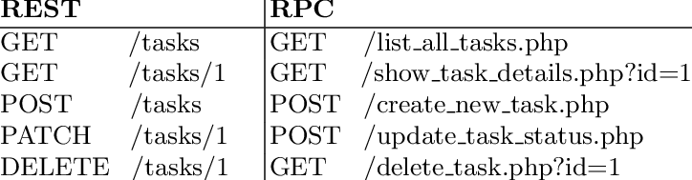
API 风格
RESTful风格：把数据视为一种资源，通过数据和http method分辨请求，ASP.NET Core原生支持。（组队相对适合）
优点：简洁、统一。
缺点：如果涉及大量登录、支付、取消之类的操作会比较难以处理。
非RESTful风格：通过不同的url来分辨请求。（电商相对适合）
优点：自由。
缺点：可能会因为自由度过大出现错误。

Slide 8
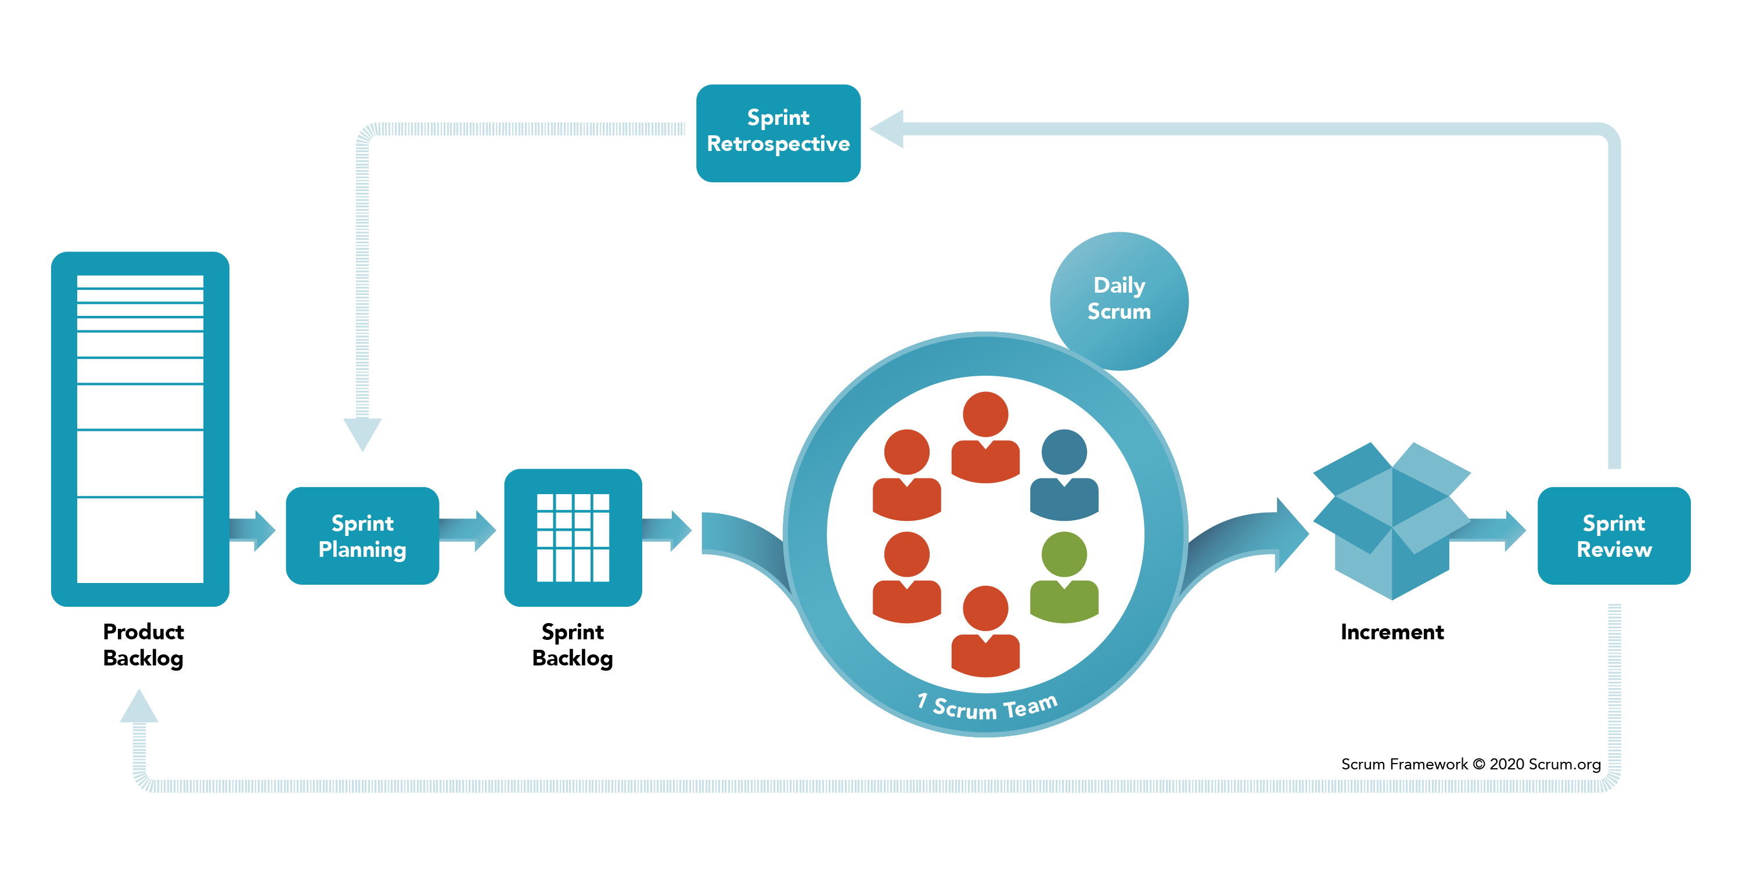
多人协作
干活
需求文档
API文档

Slide 9
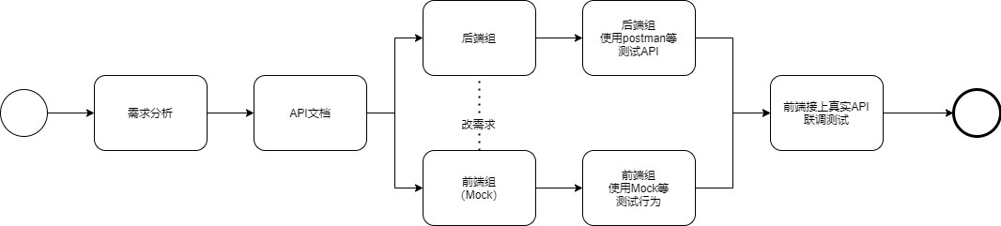
多人协作

Slide 10
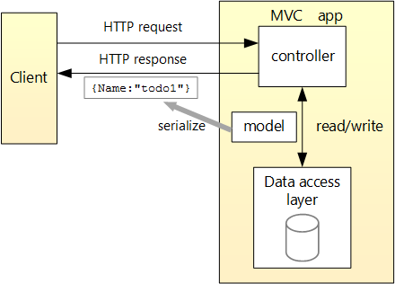
ASP.NET Core
ASP.NET 是一个开发框架，用于通过 HTML、CSS、JavaScript 以及服务器脚本来构建网页和网站。。
https://docs.microsoft.com/zh-cn/aspnet/core/tutorials/first-web-api?view=aspnetcore-5.0&tabs=visual-studio

Slide 11
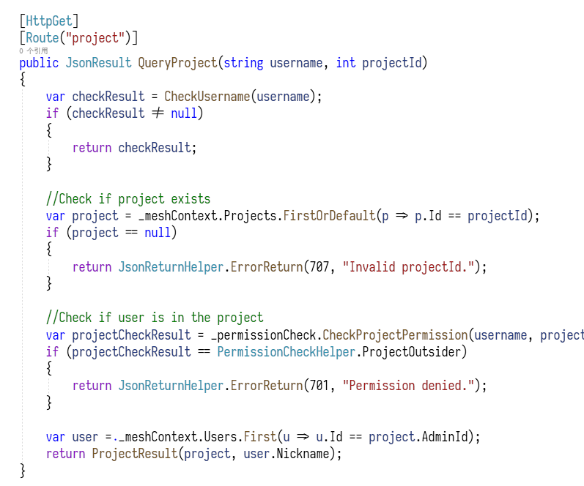
ASP.NET Core-Controllers

Slide 12
EF Core
EF CORE：Entity Framework Core
这是一个通用ORM框架，可以直接把数据库的类型系统和ASP.NET的类型系统转换，减少了直接写sql语句的成本。
https://docs.microsoft.com/zh-cn/ef/core/

Slide 13
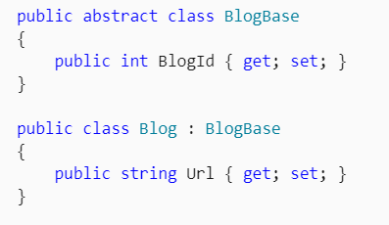
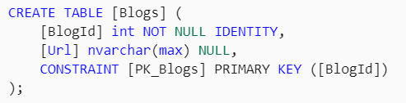

EF Core-models

Slide 14
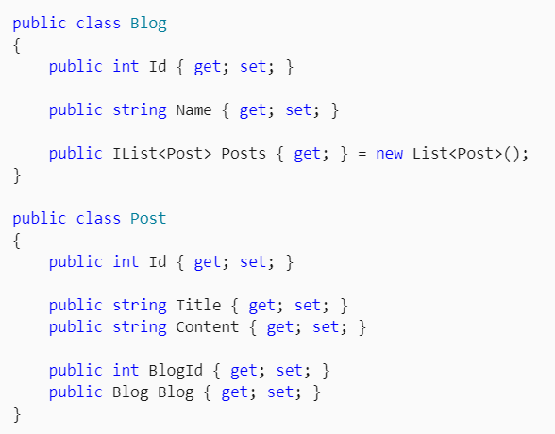
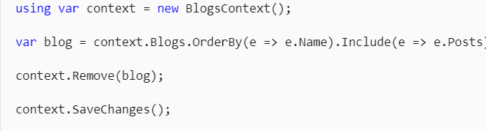
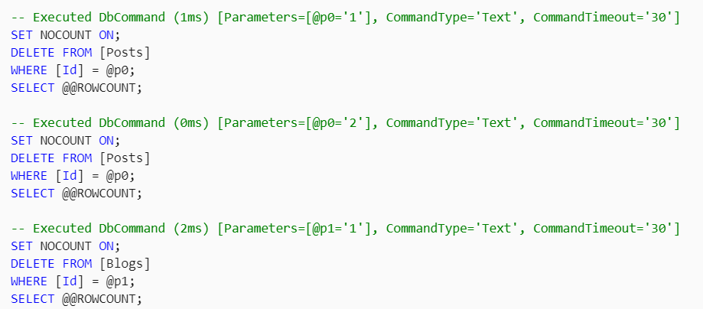
EF Core-查询

Slide 15
部署
前端可以不部署，但是后端必须部署。
推荐阿里云、腾讯云，有学生优惠。
TIPS：记得保持服务器的后台运行。
如果需要图片的话，推荐额外租OSS服务器。

Slide 16
Nginx
这是异步框架的网页服务器，也可以用作反向代理、负载平衡器和HTTP缓存
在后端写完之后，需要部署到Nginx上。

Slide 17
Docker
一个类似于虚拟环境的平台。可以配解决环境的问题，而且易于插拔。
可以直接获得一个已经安装好的ASP.NET Core和Nginx环境。 免去配环境的困扰。

Slide 18

跨域问题
CORS ERROR
一般出现在前端和后端不在同一域下的情况。
可以通过后端解决，也可以通过前端解决。

Slide 19
该摸鱼了

